Slide 1
Diseño de pruebas en un entorno aleatorio para exploración por medio de drones con inteligencia de enjambre
Jose Ignacio Granados Marín
Contraparte: MSc. Luis Alberto Chavarría Zamora Institución: Instituto Tecnológico de Costa Rica

Slide 2
Tabla de contenidos
01
02
03
04
05
06
Planteamiento
del problema
Objetivos general
y específicos
Alternativas
de diseño
Herramientas seleccionadas
Resultados
Conclusiones y recomendaciones

Slide 3
Planteamiento del problema
La exploración de un territorio aleatorio mediante un único drone es una actividad que puede
Llegar a tomar más tiempo del necesario
Consumir más recursos de los que se encuentran disponibles
Demandar más pruebas de las estimadas
Dificultar los objetivos establecidos

Slide 4
Objetivos general y específicos
Objetivo general | Validar un determinado algoritmo de inteligencia de enjambre, mediante la implementación de pruebas simuladas en un entorno aleatorio controlado, para determinar la efectividad de estos algoritmos en temas de exploración de interiores.
Objetivos específicos | Seleccionar una solución de algoritmo de inteligencia de enjambre, mediante una investigación comparativa, para explorar un territorio en vista de las capacidades de hardware.
 | Diseñar la solución de inteligencia de enjambre seleccionada, mediante el uso del lenguaje de programación de Python y el motor de física de Pybullet, para analizar el comportamiento de la misma en un determinado entorno aleatorio utilizando drones Crazyflie.
 | Analizar la solución de inteligencia de enjambre seleccionada, mediante el uso del Firmware del drone Crazyflie, para determinar la factibilidad y confiabilidad de los resultados.
 | Evaluar las ventajas del algoritmo implementado y su respectiva simulación, mediante un análisis de resultados con base en una futura etapa del proyecto, para determinar un posible escenario real mediante el uso de más drones Crazyflie.

Slide 5
Alternativas de diseño: algoritmo de enjambre
Optimización de enjambre de partículas (PSO)
Inicializa un enjambre de partículas el cual atraviesa el espacio aleatorio en busca de la mejor posición global óptima.
Optimización de colonias de hormigas (ACO)
Actualiza los rastros de feromonas y la orientación de las hormigas alrededor del espacio de búsqueda.
Colonias de abejas artificiales (ABC)
Emplea un conjunto de abejas, las cuales buscan su fuente de alimento y regresan a la colmena.

Slide 6
Alternativas de diseño: motor de física
Pybullet
Módulo de Python que es utilizado para realizar simulaciones de física, robótica y aprendizaje de refuerzo profundo.
Gazebo
Colección de bibliotecas de software de código abierto diseñadas para simplificar el desarrollo de aplicaciones de alto rendimiento.
Webots
Aplicación de escritorio de código abierto y multiplataforma que se utiliza para simular diversos tipos de robots.

Slide 7
Herramientas seleccionadas
Optimización de enjambre de partículas (PSO)
Los algoritmos de ACO y ABC se encuentran orientados a la solución de problemas relacionados a computación en la nube, procesamiento de imágenes, análisis de big data y redes neuronales.
PSO fue diseñado para solventar problemas complejos y no supervisados.
En el algoritmo PSO, cada partícula representa una solución potencial al problema de exploración.
Pybullet
La documentación es bastante amplia y con suficiente nivel de detalle.
Basta con descargar e importar la biblioteca para configurar el entorno.
Gazebo y Webots, se encuentran enfocados al desarrollo de juegos y animaciones altamente elaboradas.

Slide 8
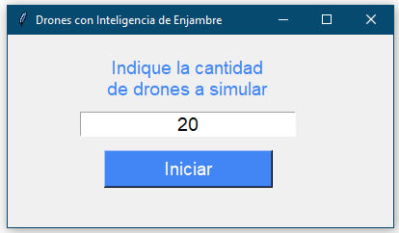
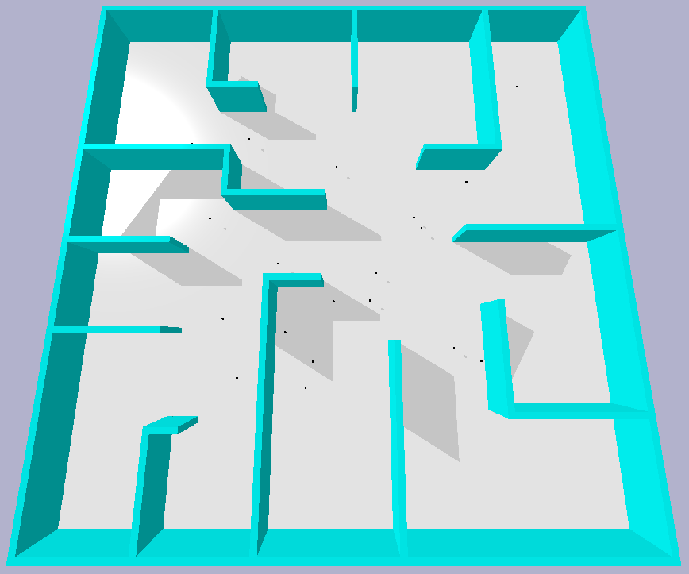
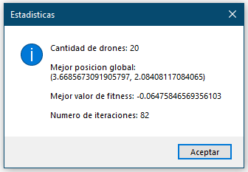
Resultados: simulación

Slide 9
Resultados: verificación del firmware
Personalización del firmware con Kbuild
Uso del
Toolbelt
Propuestas
Adición de una nueva tarea al sistema
Creación de plataforma propia

Slide 10
Conclusiones
Evaluación objetiva
del trabajo desarrollado
Aporte a la resolución del problema planteado

Slide 11
Recomendaciones
Búsqueda y evaluación matemática de algoritmos de inteligencia de enjambre
Revisión código y documentación de propuesta de implementación del firmware

Slide 12
Bibliografía
Motores de física:
Pybullet. (2022, 20 mayo). PyPI. https://pypi.org/project/pybullet/
Gazebo. (s. f.). https://gazebosim.org/home
Webots: robot simulator. (s. f.). https://cyberbotics.com/
Verificación del firmware:
Building and Flashing Bitcraze. (s.f.). Home Bitcraze. https://www.bitcraze.io/documentation/repository/crazyfliefirmware/master/building-and-flashing/build/
Bitcraze LPS Node Firmware. (s.f.). GitHub. https://github.com/bitcraze/lps-node-firmware
Adding a new system task Bitcraze. (s.f.). Home Bitcraze. https://www.bitcraze.io/documentation/repository/crazyfliefirmware/master/development/systemtask/
Creating Your Own Platform Bitcraze. (s.f.). Home Bitcraze. https://www.bitcraze.io/documentation/repository/crazyflie-firmware/master/development/create_platform/
Algoritmos de enjambre:
Lutkevich, B., Earls, A. R. (2021, 7 diciembre). drone (UAV). IoT Agenda. https://www.techtarget.com/iotagenda/definition/drone
Sun, W., Tang, M., Zhang, L., Huo, Z., Shu, L. (2020). A survey of using swarm intelligence algorithms in IoT. Sensors, 20(5), 1420. https://www.mdpi.com/1424-8220/20/5/1420
Bose, S. (2023, 8 enero). Test Environment: A Beginner’s Guide. BrowserStack. https://www.browserstack.com/guide/what-is-test-environment

Slide 13

¡Gracias!
¿Alguien tiene alguna pregunta?
Jose Ignacio Granados Marín
Ingeniería en Computadores
No. Carné: 2018319698

